Slide 1

Data mining midterm report
第五組
B103040002 邱冉彤
B103040014 陳姿吟
B103040022 陳映安
B103040049 葉瀞瓀

Slide 2
K Nearest Neighbor (KNN)

Slide 3
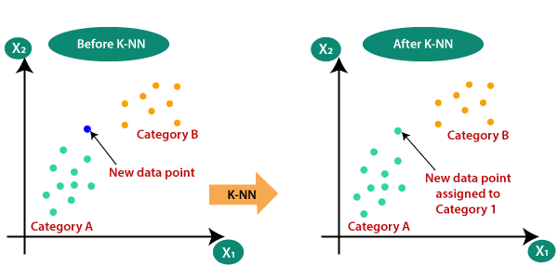
原理
KNN (K Nearest Neighbor)是一種資料挖掘分類的技術，而k的意思是「取K個離樣本最近的鄰居，即可代表此樣本」，也就是說，我們能以已分類的資料為基礎，決定尚未分類的資料。而決定的方式為「多數表決」。

Slide 4
advantages
shortcoming
計算成本高、預測時間長
當樣本不平衡時，可能導致預測不精準的情形
可解釋性不強
簡單、容易實現
不需要訓練
適合於多分類問題

Slide 5
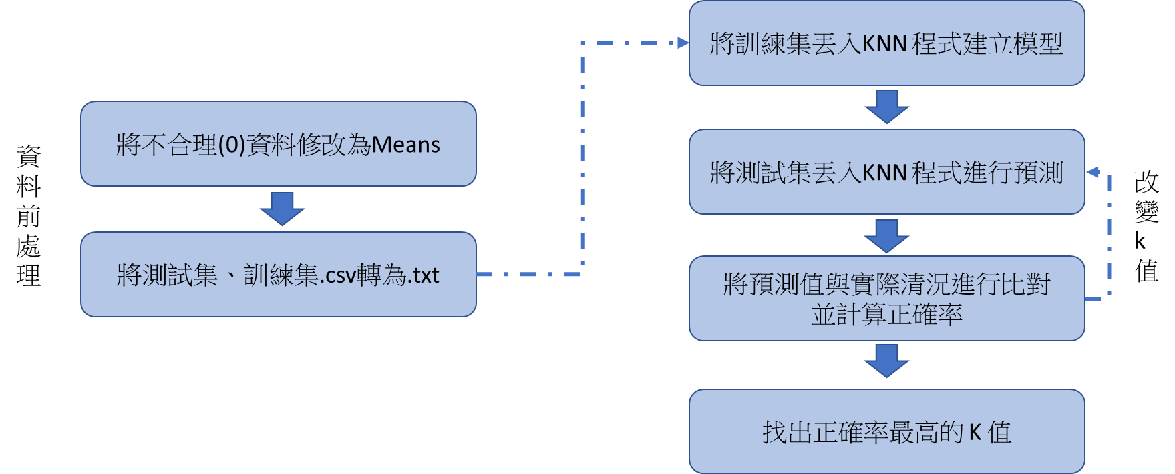
實驗流程圖

Slide 6
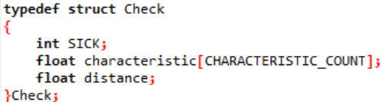
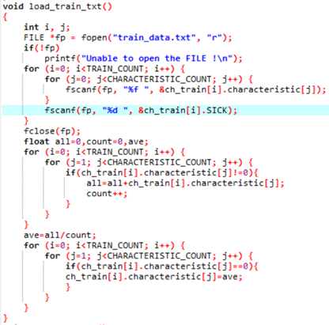
Code – 資料前處理

Slide 7
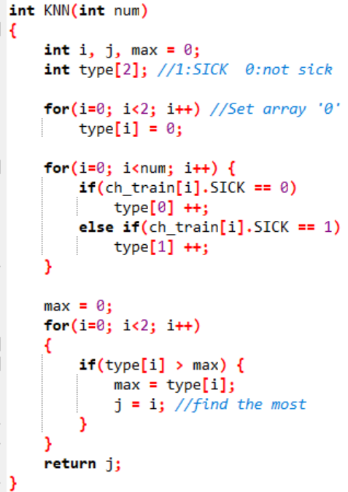
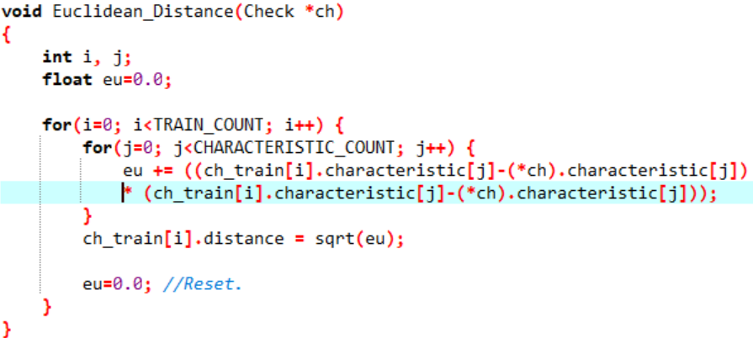
Code – KNN

Slide 8
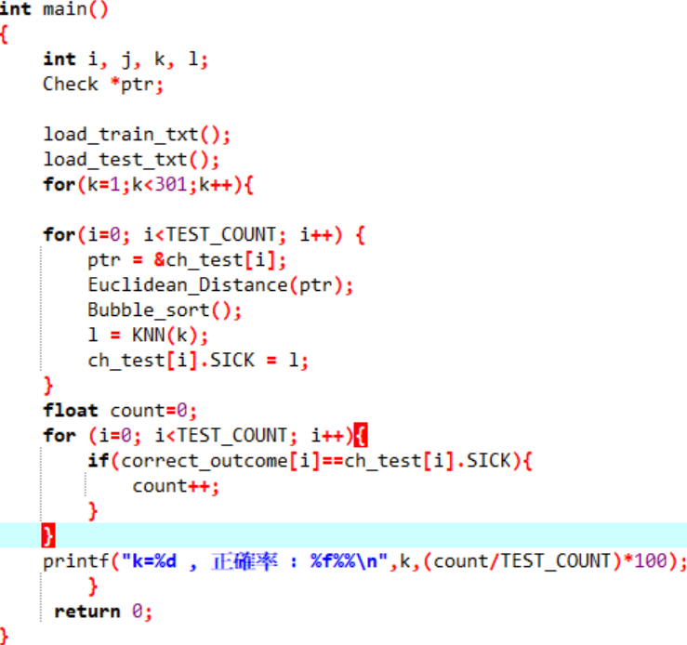
Code

Slide 9
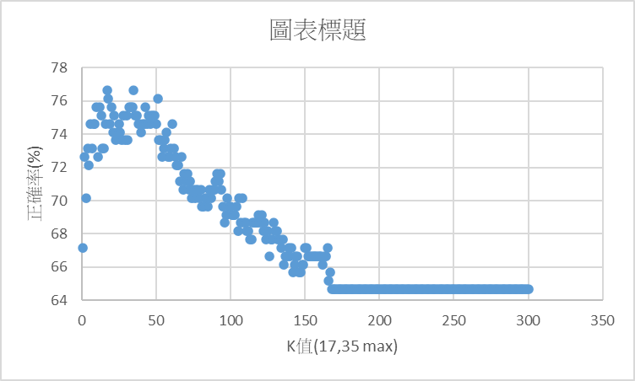
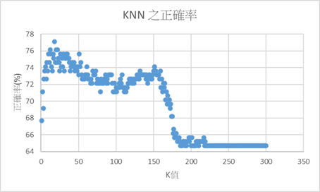
結果
BEFORE
K=17時,正確率76.6%
After
K=18時,正確率77.1%

Slide 10
Decision tree

Slide 11
原理
決策樹會依據訓練資料以及決策樹演算法（評估決策樹混亂度）所訓練的規則對樣本進行預測。

Slide 12
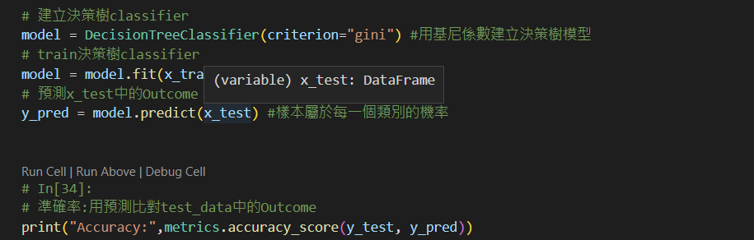
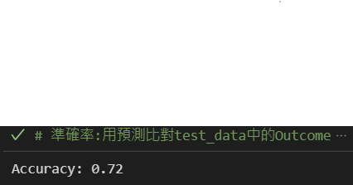
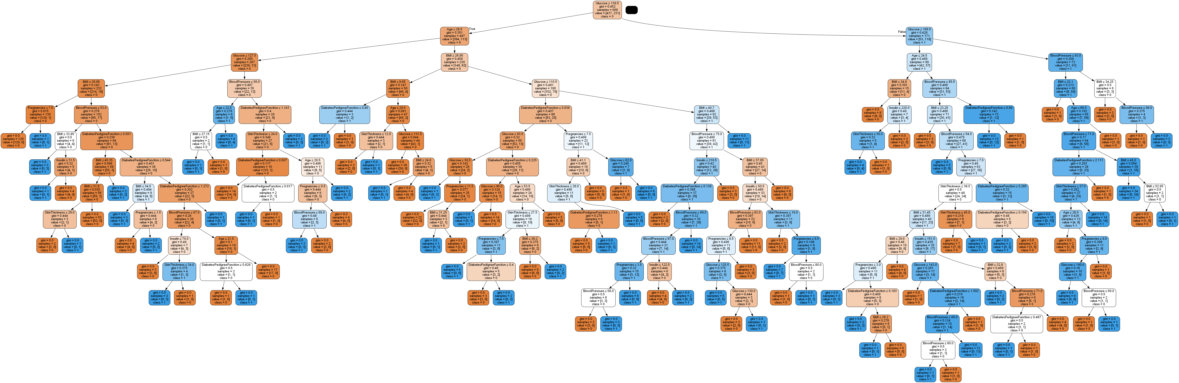

Slide 13
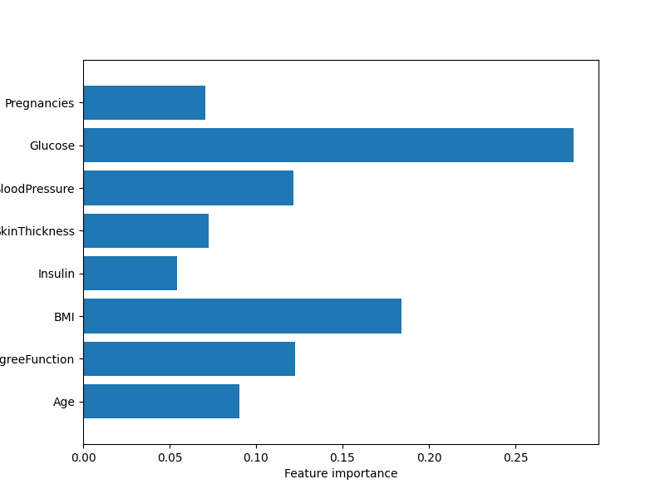
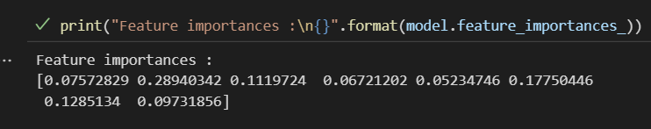

Slide 14
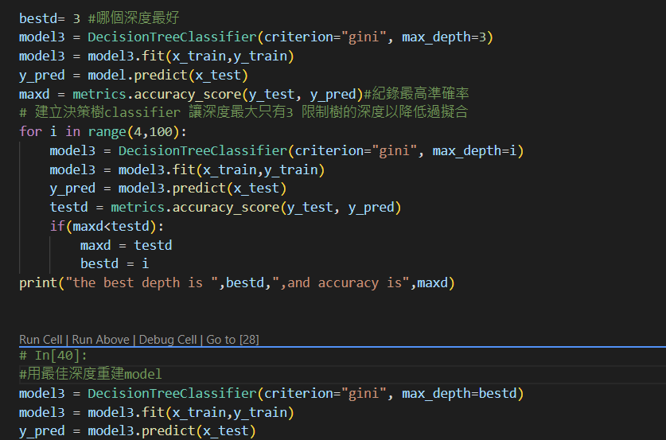
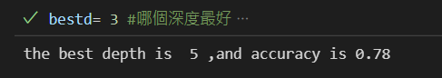
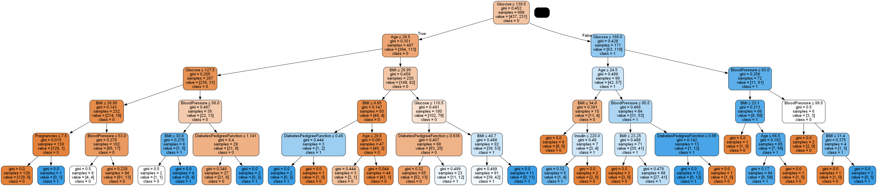

Slide 15
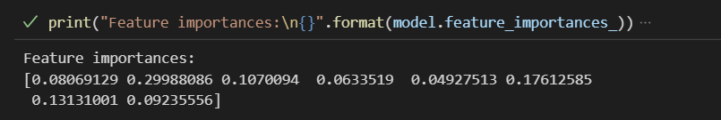

Slide 16
Random forest

Slide 17
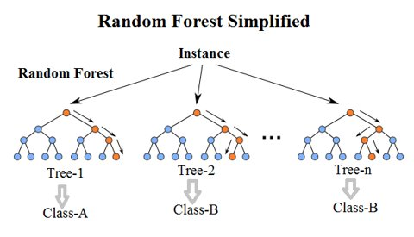
原理
結合多顆決策樹，並加入隨機分配的訓練資料，以大幅增進最終的運算結果。顧名思義就是由許多不同的決策樹所組成的一個學習器，其想法就是結合多個「弱學習器」來建構一個更強的模型：「強學習器」。

Slide 18
advantages shortcoming
具有極好的準確率
能夠有效運行在大數據集上
能夠評估各個特徵的重要性而且不需要降維
在噪音較大的分類上可能過度擬合

Slide 19
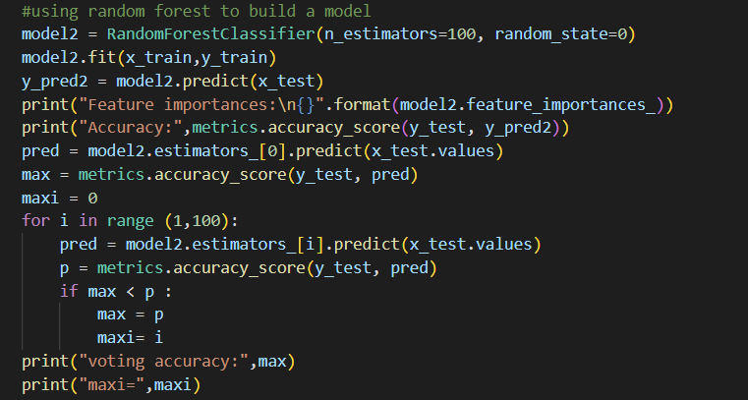
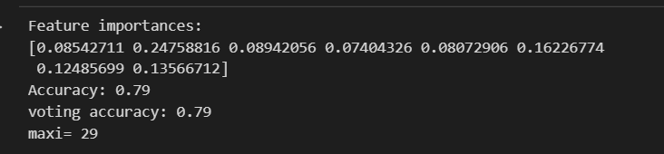
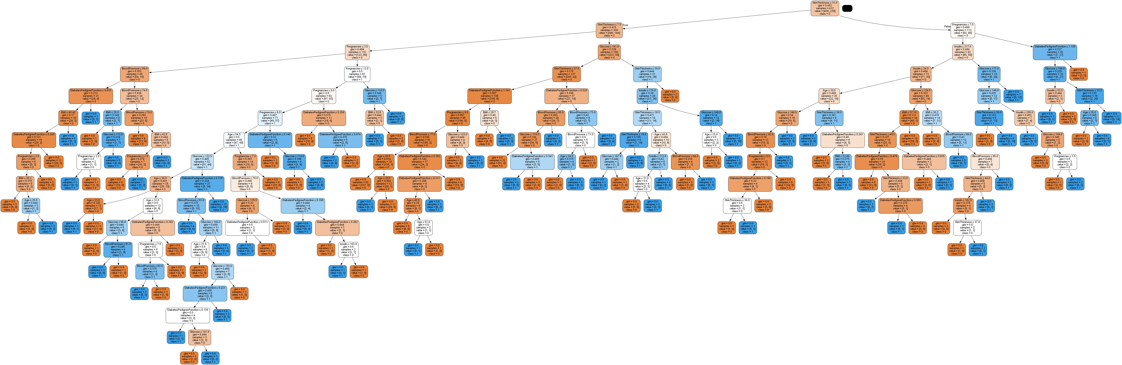
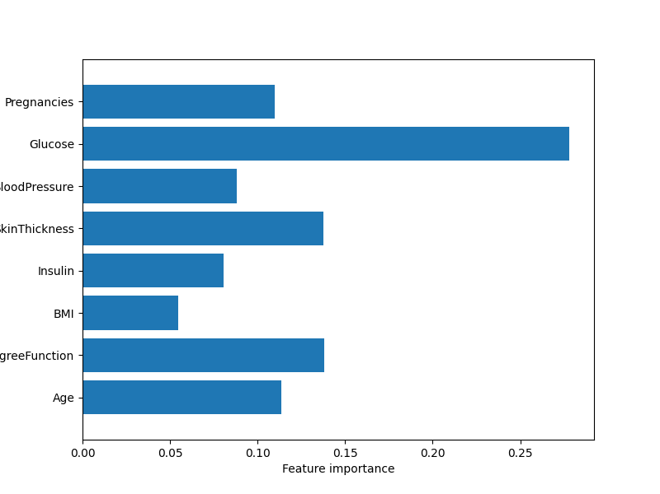

Slide 20
Bootstrap aggregating (bagging)
用以提升 Decision Tree 的正確率

Slide 21
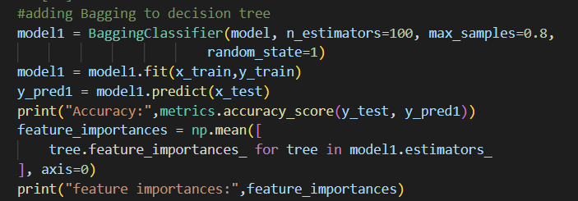
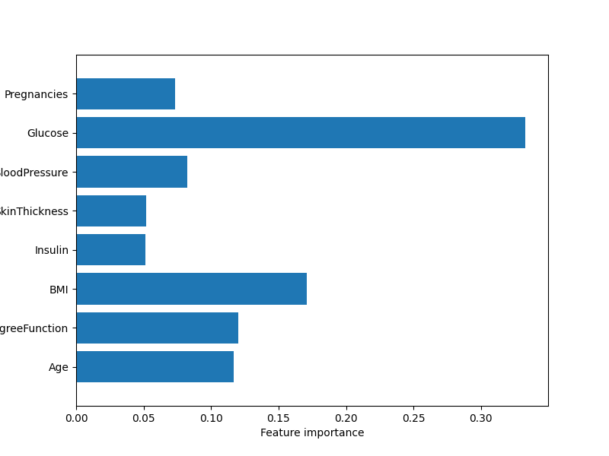
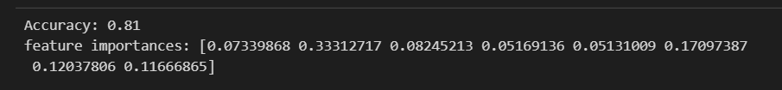

Slide 22
Comparison(accuracy)
Decision tree
0.72
Decision tree with best depth
0.78
Random forest
0.79
Add Bagging to decision tree
0.81

Slide 23
Decision tree V.s. random forest
Decision tree | random forest
決策樹是用於確認過程的樹狀圖。樹的分枝代表可能的決定、反應 | 隨機森林是一種集成學習方法，訓練時構建大量決策樹，而樹木的決定進行多數決後便是隨機森林的最終決定
可能過度擬合，結果較不準確 | 降低過擬合，增加結果正確性

Slide 24
Thank you

